Slide 1
ΧρΗση του STM32_P-Nucleo ως κΟμβος ενος δικτΥου αισθητΗρων
Εργαστηριο μικροϋπολογιστων
ΚΑΡΑΝΑΣΤΑΣΗ ΑΘΑΝΑΣΙΑ
ΛΑΖΑΡΟΠΟΥΛΟΣ ΕΛΕΥΘΕΡΙΟΣ
ΜΟΪΑΝΟΥ ΕΛΠΙΝΙΚΗ
ΝΑΣΤΟΥ ΣΑΒΒΙΝΑ
ΝΤΟΚΑΣ ΕΥΘΥΜΙΟΣ

Slide 2
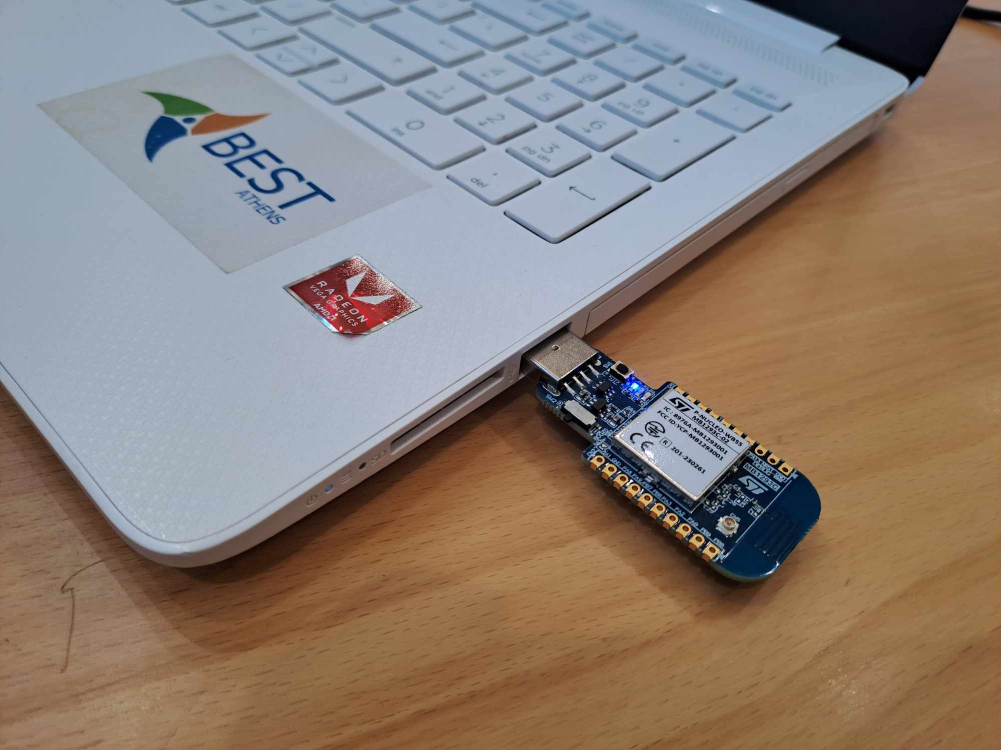
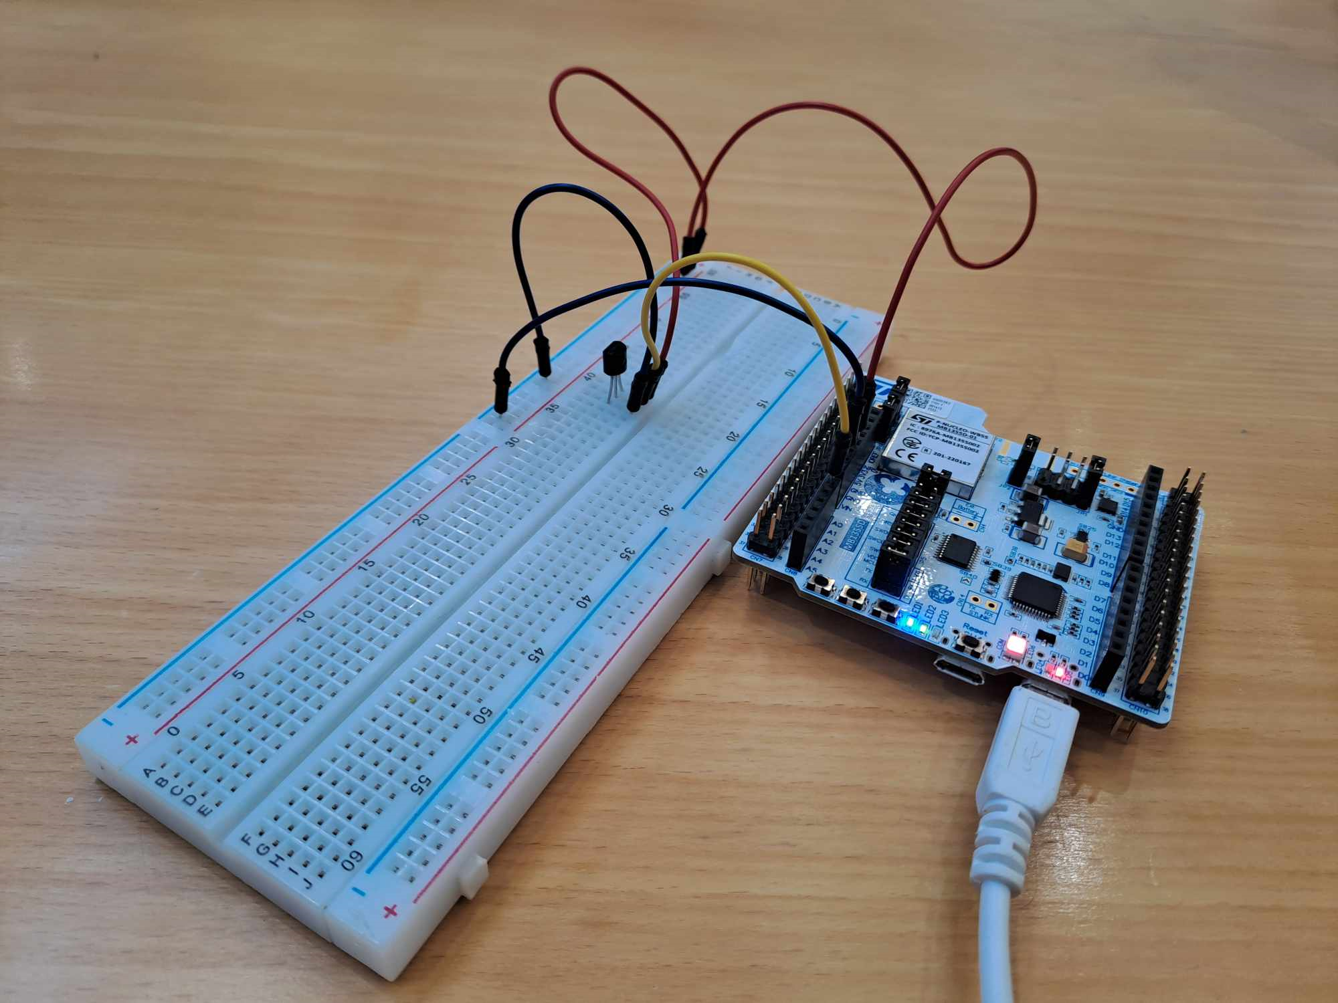
Αντικειμενο εργασιασ
Υλοποίηση δικτύου αισθητήρων με χρήση του ζεύγους πλακετών STM32 P-Nucleo και των παρεχόμενων βιβλιοθηκών του πρωτοκόλλου επικοινωνίας IoT Zigbee

Slide 3
ΠΡΩΤΟΚΟΛΛΟ Zigbee
IEEE 802.15.4-based IOT πρωτόκολλο για δημιουργία ασύρματων δικτύων (WPAN)
3 τύποι συσκευών
Coordinator
Router
End Device
2 τύποι δικτύων
Distributed
Centralised

Slide 4


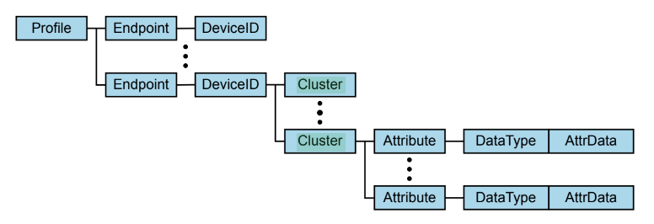
ZIGBEE CLUSTER LIBRARY (zcl)
Η ZCL διαχειρίζεται τα clusters
Clusters: σύνολο εντολών και attributes που καθορίζουν τη λειτουργία της συσκευής
Client-Server Model
Temperature Measurement Cluster

Slide 5
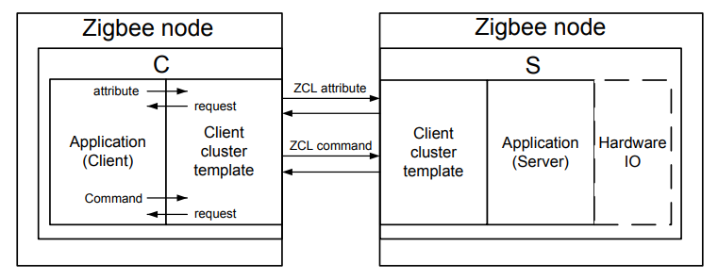
Client-server relationship

Slide 6
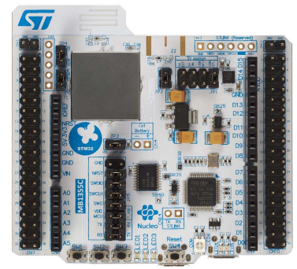
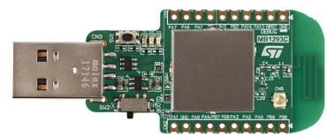
Μοντελο client-server
2 endpoints
Nucleo-64: Network Coordinator, Temp Measurement Server
Περιέχει το attribute και εξυπηρετεί αιτήματα ανάγνωσης από τον client
USB Dongle: Router, Temp Measurement Client
Κάνει αίτημα ανάγνωσης του attribute και εμφανίζει την τιμή στον υπολογιστή

Slide 7
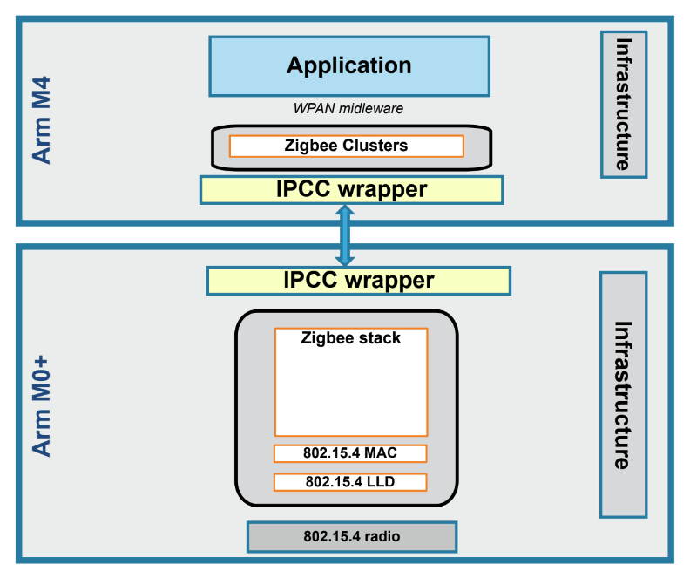
Zigbee hardware on stm32 p-nUCLEO
2 CPUs
ARM M4: Application code, cluster interface
ARM M0+: Zigbee firmware, black box
Επικοινωνία μέσω IPCC peripheral

Slide 8
Φορτωση κωδικα
Στην πλακέτα Nucleo-64 γίνεται μέσω ενσωματωμένου ST-Link Debugger
Το USB Dongle δε διαθέτει debugger
Ενεργοποίηση DFU (Device Firmware Upgrade) μέσω του SW2 (switch)
Ανίχνευση συσκευής και φόρτωση εκτελέσιμου με το πρόγραμμα STM32Cube Programmer
Επαναφορά του SW2 σε normal mode
Ξεχωριστή φόρτωση του firmware του M0+ για συμβατότητα με Zigbee

Slide 9
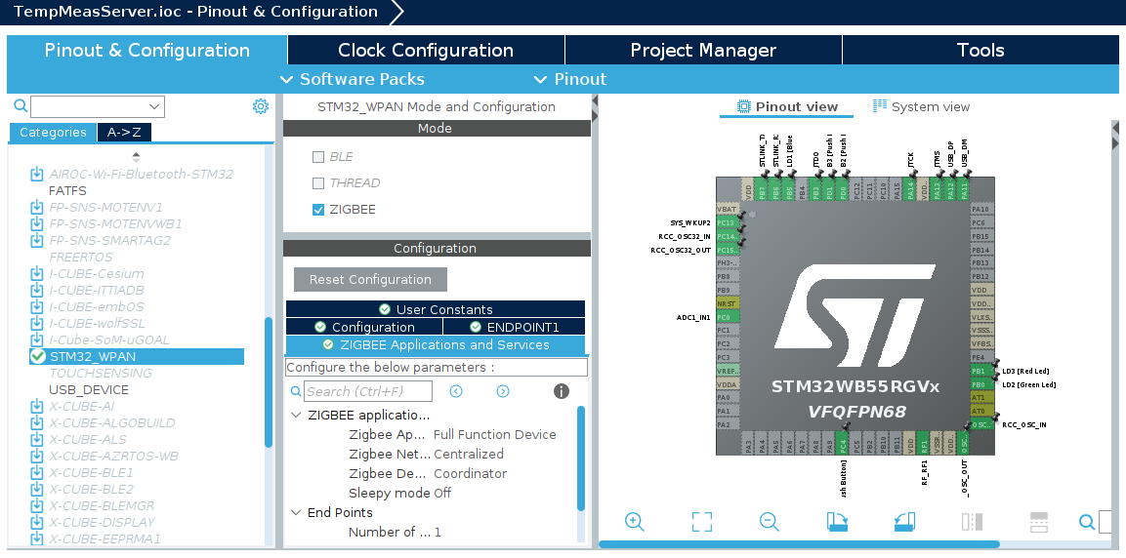
Code generator
Αυτόματη παραγωγή κώδικα
Προσδιορισμός χρησιμοποιούμενων βιβλιοθηκών και περιφερειακών
Ορισμός συνδεσμολογίας των PINs
Διάκριση χωρίων αυτόματου κώδικα και κώδικα χρήστη

Slide 10
Μετρησεισ θερμοκρασιασ με adc
Χρήση ADC μέσω HAL (Hardware Abstraction Layer) drivers
API για αλληλεπίδραση με το hardware
Ορισμός παραμέτρων ADC μέσω HAL_ADC_Init ()
Εκκίνηση μετατροπών μέσω HAL_ADC_Start_IT() με interrupt στην ολοκλήρωση της καθεμίας (έναντι polling και DMA)
Ορισμός Interrupt Callback HAL_ADC_ConvCpltCallback()
Ανάκτηση μετρούμενης τιμής με κλήση της HAL_ADC_GetValue()

Slide 11
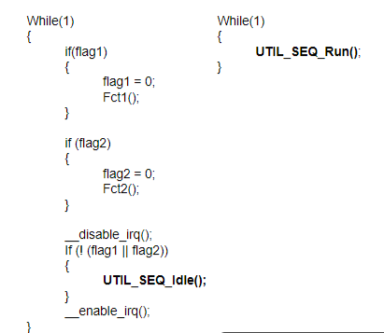
Sequencer
Utility που προσομοιάζει το while loop
Δεν είναι λειτουργικό σύστημα, αλλά προσομοιάζει τη λειτουργία του δρομολογητή
Ο χρήστης ορίζει tasks για execution

Slide 12
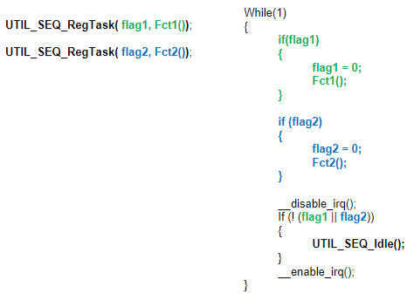
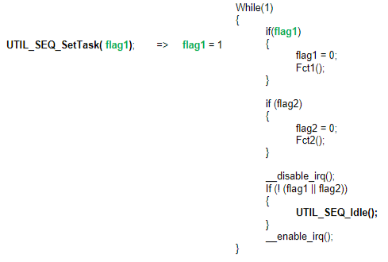
SEQUENCER

Slide 13
Υλοποιηση ΔΙΚΤΥΟΥ client-server και μεταφορα δεδομενων
APP_ZIGBEE_ConfigEndpoints(): Προσδιορισμός και δημιουργία του endpoint (ZbZclAddEndpoint()) και των χρησιμοποιούμενων clusters (ZbZclClusterEndpointRegister())
APP_ZIGBEE_NwkForm(): Προσδιορισμός των παραμέτρων του δικτύου και αποστολή στον Μ0+
Form (server) ή Join (client)
ZbZclAttrIntegerWrite(): Εγγραφή της μετρούμενης τιμής θερμοκρασίας στο attribute από τον server
ZbZclReadReq(): Αίτημα ανάγνωσης του attribute από τον client. Επιστροφή τιμής σε παράμετρο ενός callback function

Slide 14
Βιβλιογραφια
https://www.st.com/resource/en/application_note/an5506-getting-started-with-zigbee-on-stm32wb-series-stmicroelectronics.pdf
https://www.st.com/resource/en/application_note/an5498-how-to-use-zigbee-clusters-templates-on-stm32wb-series-stmicroelectronics.pdf
https://www.st.com/resource/en/user_manual/um2977-stm32wb-series-zigbee-cluster-library-api-stmicroelectronics.pdf
https://www.st.com/resource/en/user_manual/um1725-description-of-stm32f4-hal-and-lowlayer-drivers-stmicroelectronics.pdf
https://www.st.com/resource/en/user_manual/um2435-bluetooth-low-energy-and-802154-nucleo-pack-based-on-stm32wb-series-microcontrollers-stmicroelectronics.pdf
https://community.st.com/t5/stm32-mcus-wireless/understanding-stm32-sequencer-simple-scheduler/td-p/199833?attachment-id=6746

Slide 15
ΕΥΧΑΡΙΣΤΟΥΜΕ!

